Slide 1
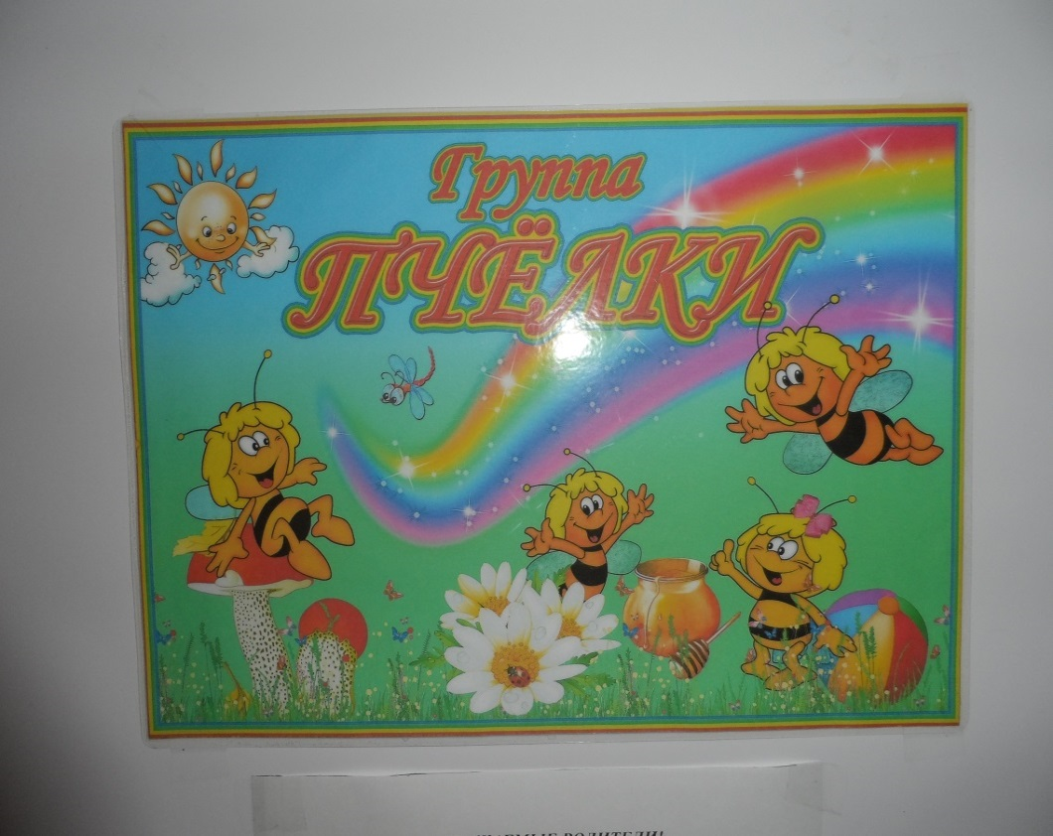
ПРЕЗЕНТАЦИЯ
ПРЕДМЕТНО-ПРОСТРАНСТВЕННАЯ РАЗВИВАЮЩАЯ СРЕДА
IV ГРУППА
ВОСПИТАТЕЛЬ: КУКОВЯКИНА Е. П.
МДОАУ № 18

Slide 2
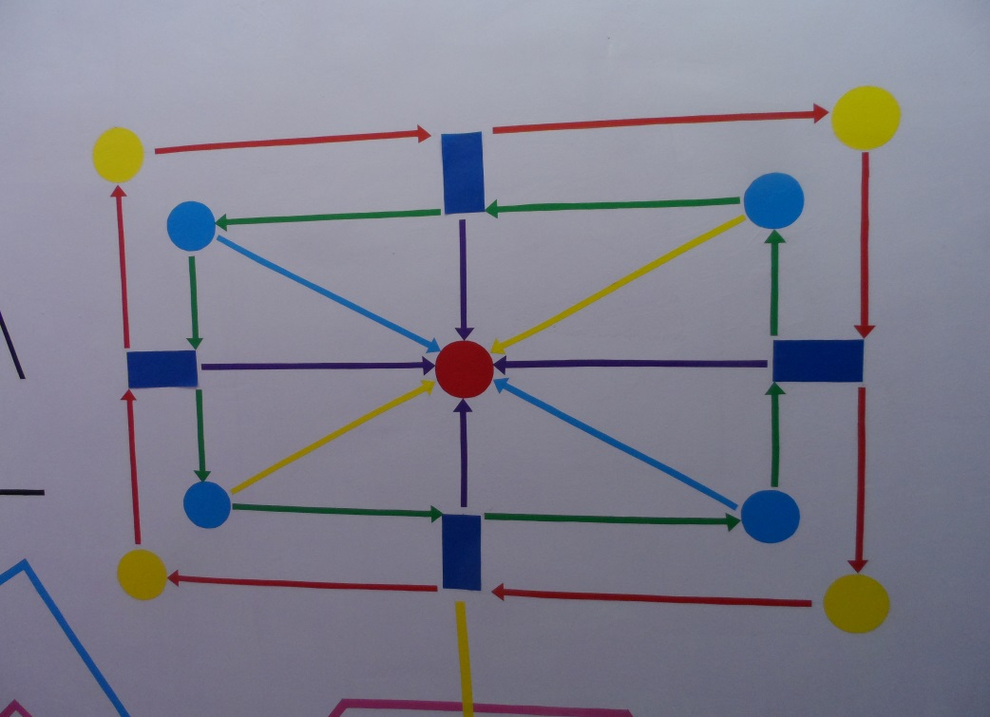
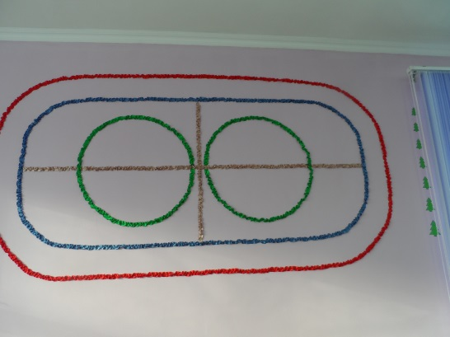
КОРРЕКЦИОННАЯ НАПРАВЛЕННОСТЬ ППРС
ОФТАЛЬМОТРЕНАЖЕРЫ

Slide 3
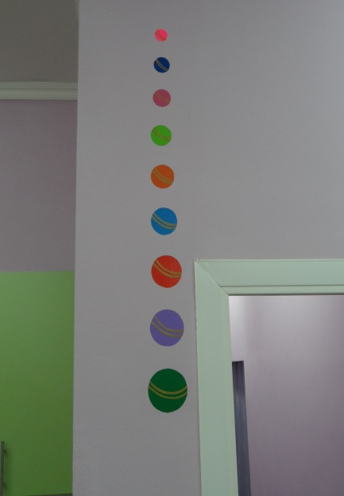
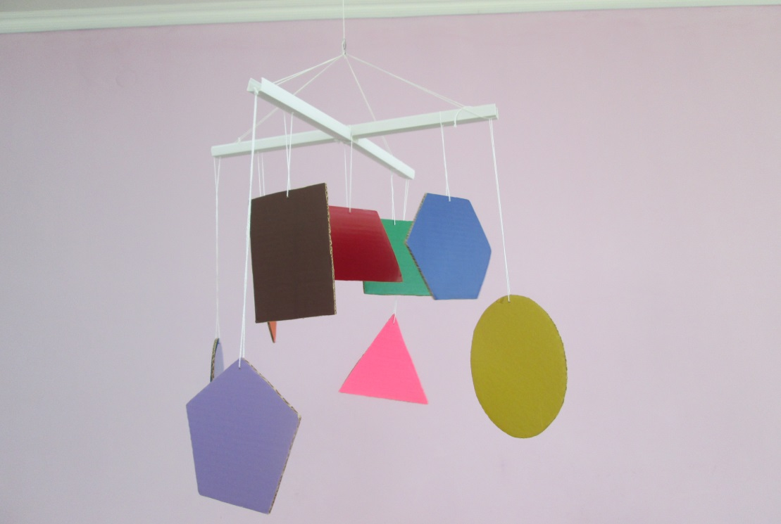

Slide 4
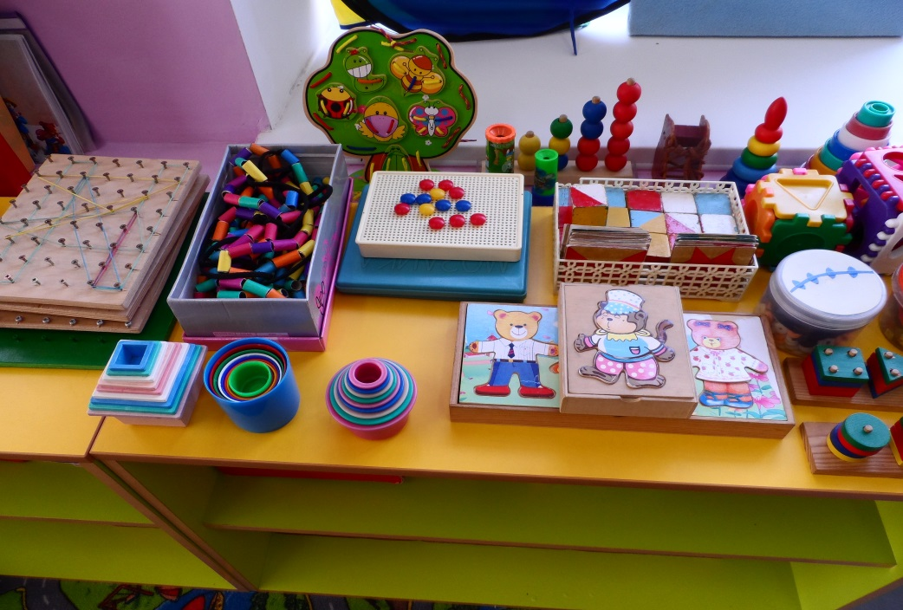
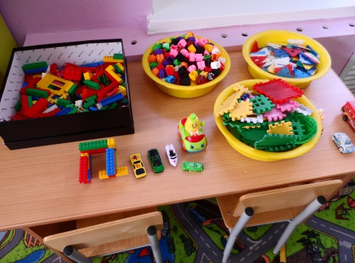
ИГРЫ ДЛЯ РАЗВИТИЯ ГЛАЗОДВИГАТЕЛЬНЫХ ФУНКЦИЙ И МЕЛКОЙ МОТОРИКИ РУК

Slide 5
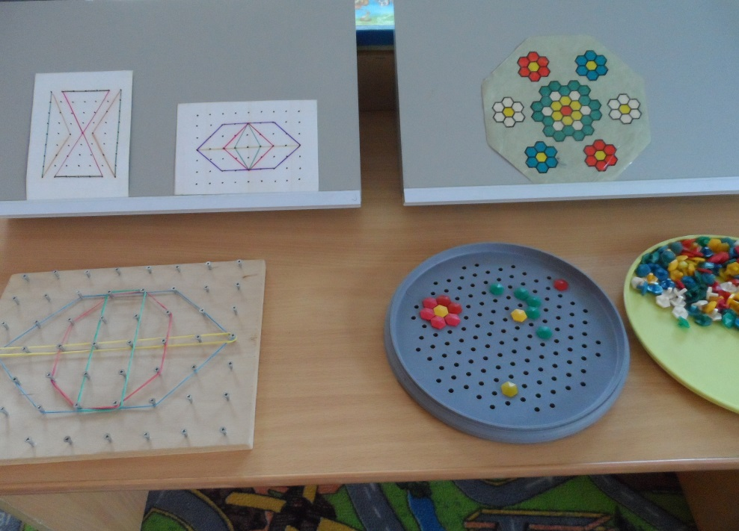
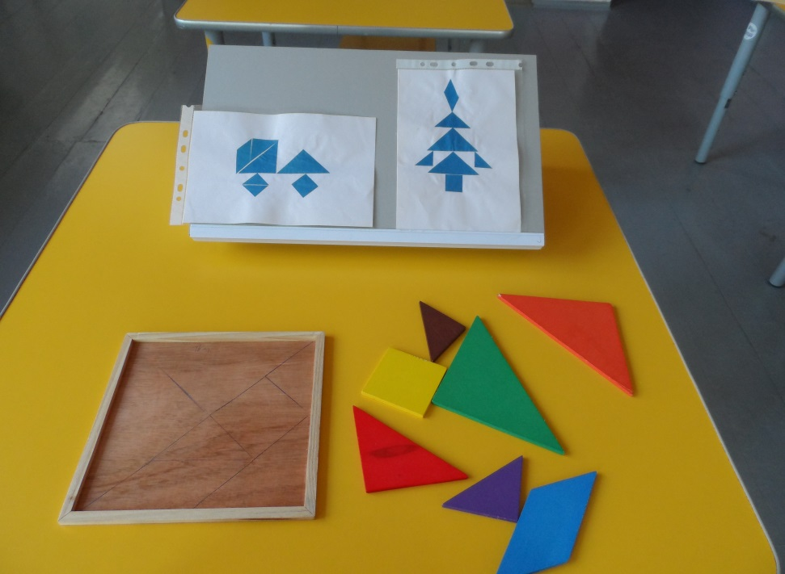
В СООТВЕТСТВИИ С ДИАГНОЗАМИ ДЕТЕЙ В ИГРАХ ИСПОЛЬЗУЮТСЯ СПЕЦИАЛЬНЫЕ ПОДСТАВКИ

Slide 6
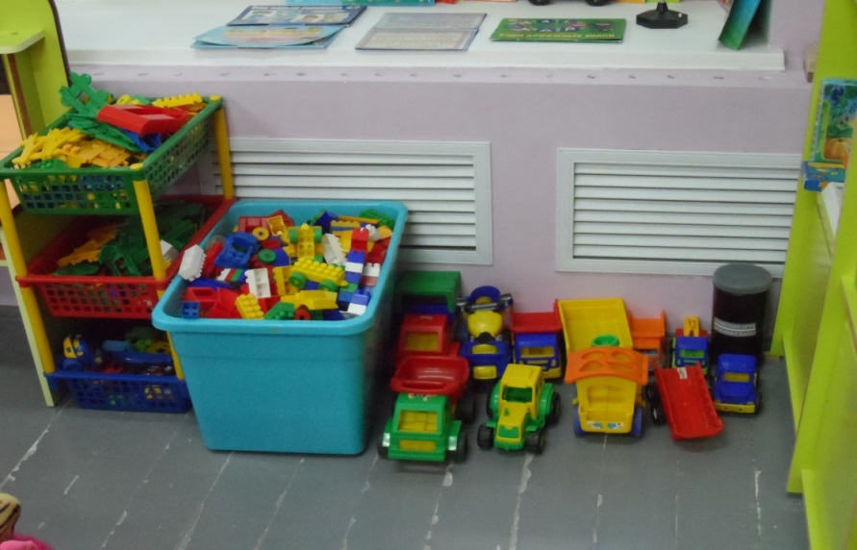
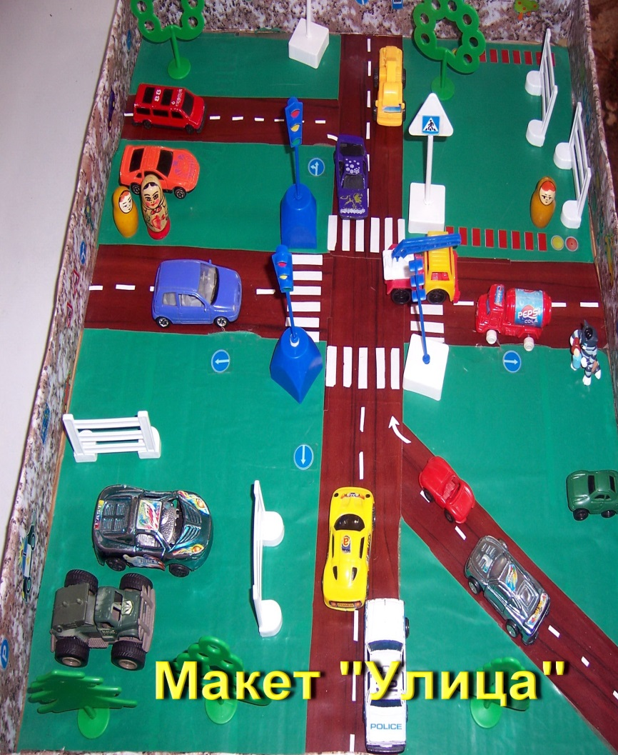
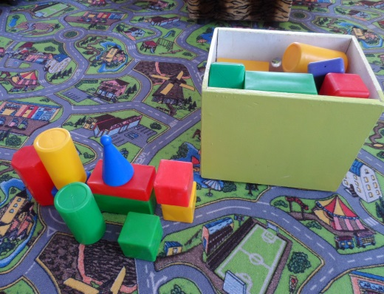
Игровое оборудование для мальчиков

Slide 7
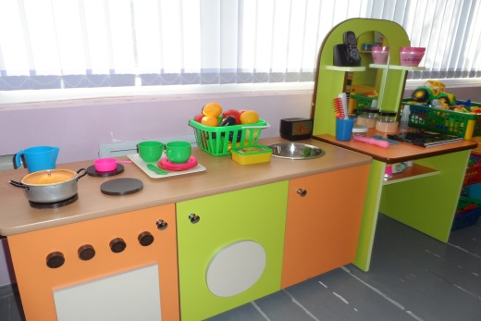
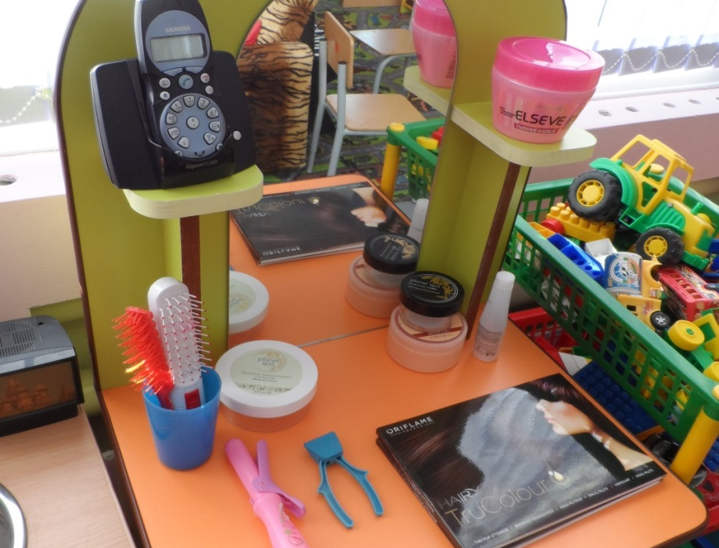
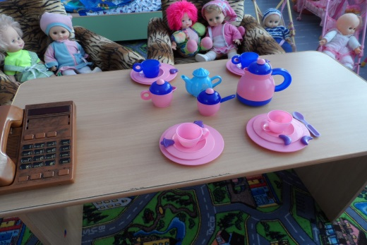
Игровое оборудование для девочек

Slide 8
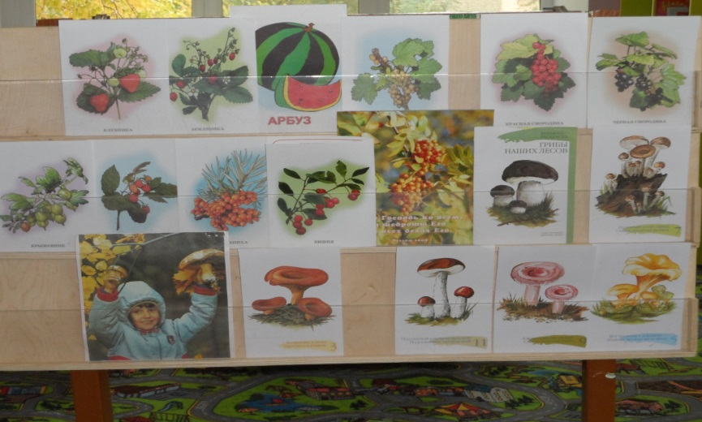
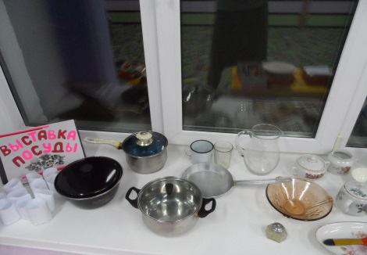
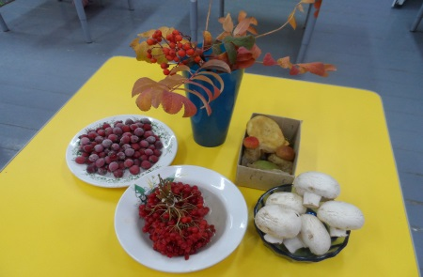
ПОЗНАВАТЕЛЬНОЕ РАЗВИТИЕ
Наглядность, развитие познавательного интереса
Тема «Грибы, ягоды»
Тема «Посуда»

Slide 9
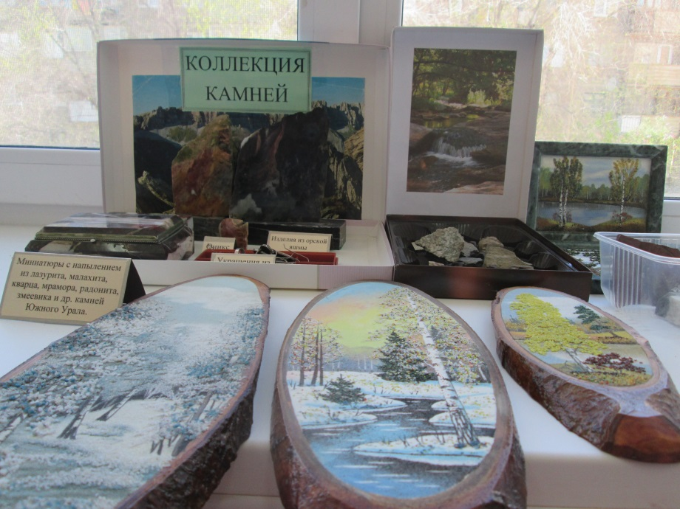
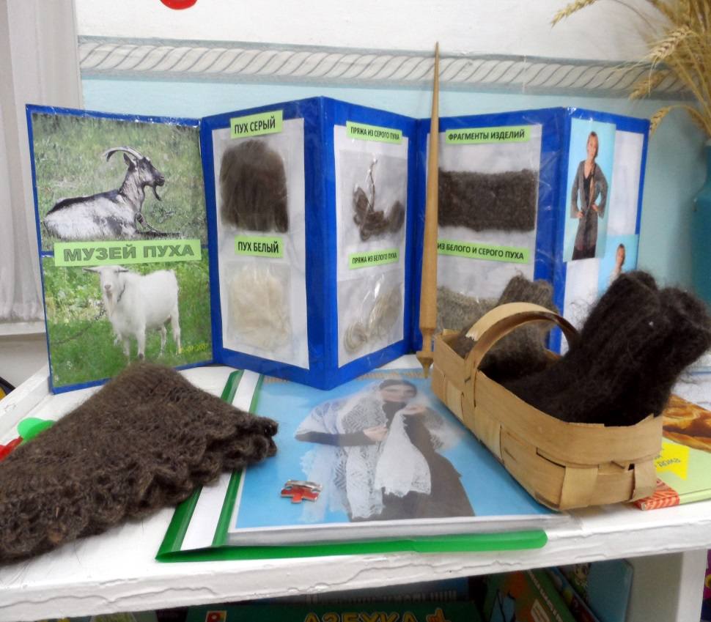
Тема «Что из чего сделано»
Тема «Страна моя – Россия»

Slide 10
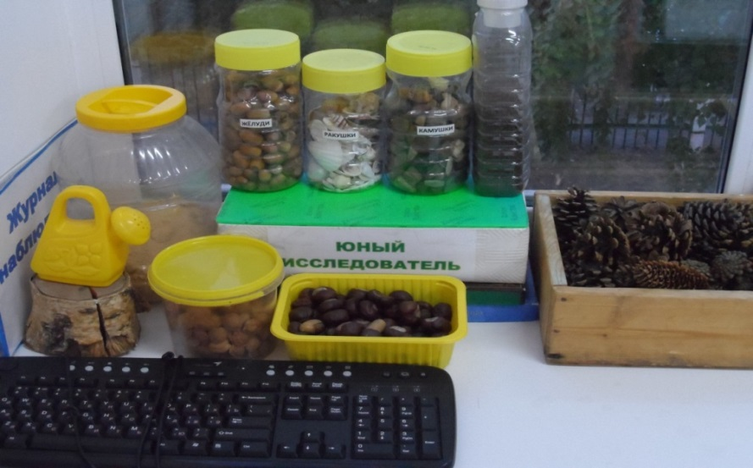
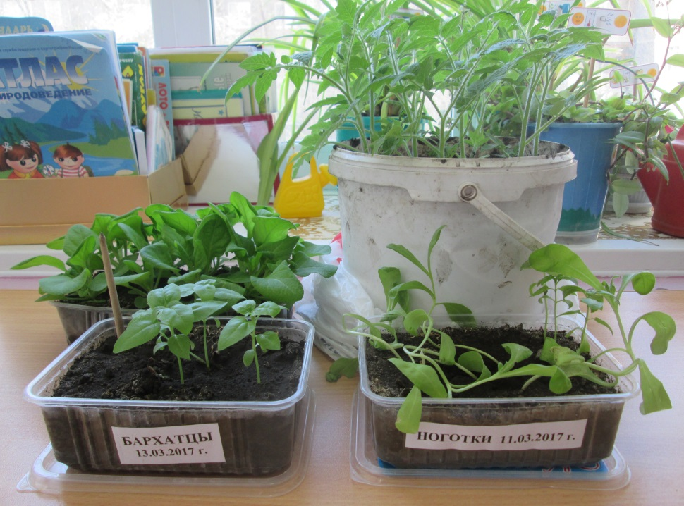
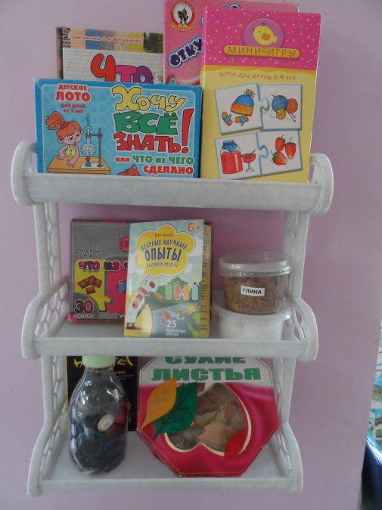
Центр познавательно-исследовательской активности
Зелёный уголок

Slide 11
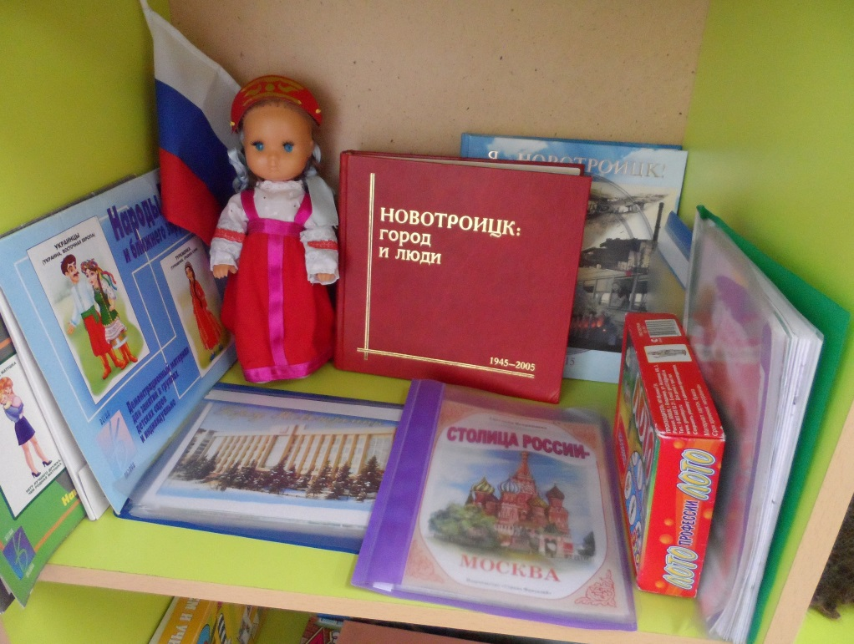
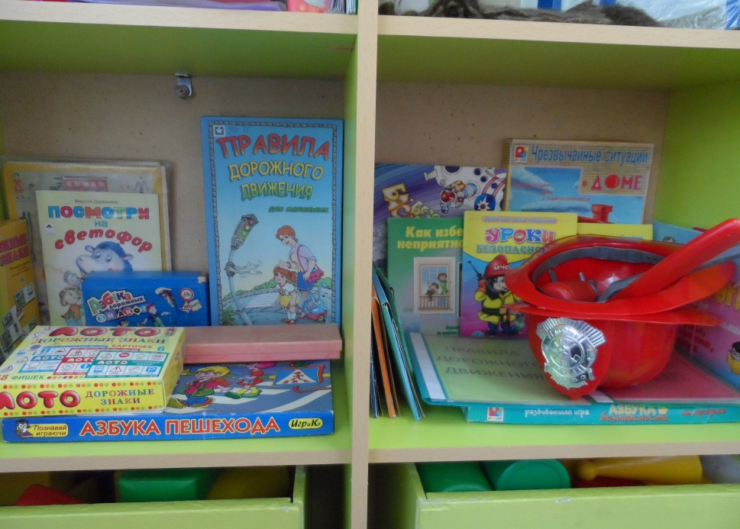
СОЦИАЛЬНО-КОММУНИКАТИВНОЕ РАЗВИТИЕ
Центр активности: ОБЖ
Центр активности: патриотическое воспитание

Slide 12
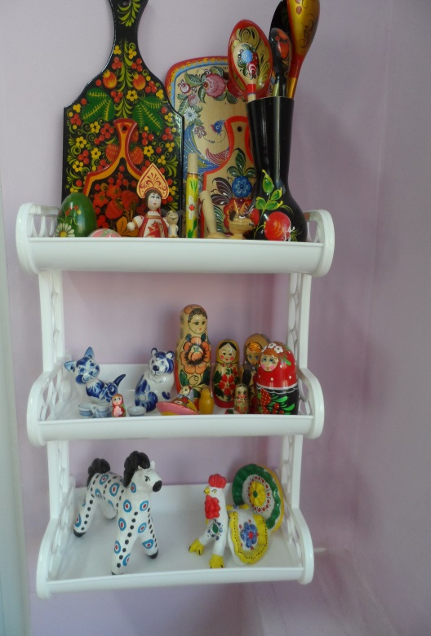
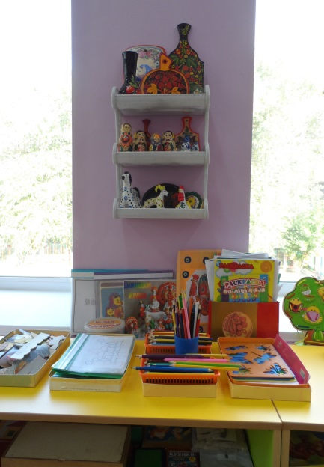
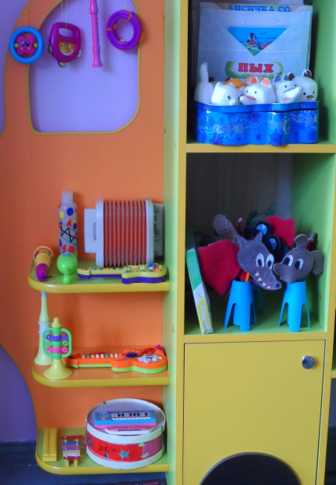
ХУДОЖЕСТВЕННО-ЭСТЕТИЧЕСКОЕ РАЗВИТИЕ
Центр ИЗОдеятельности, музыкальный уголок

Slide 13
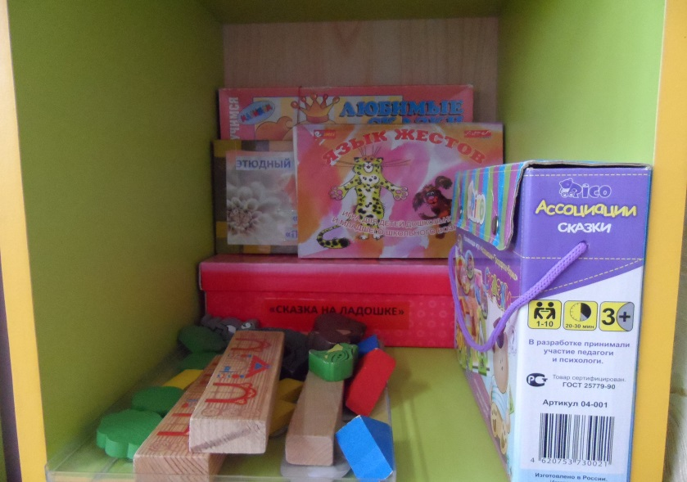
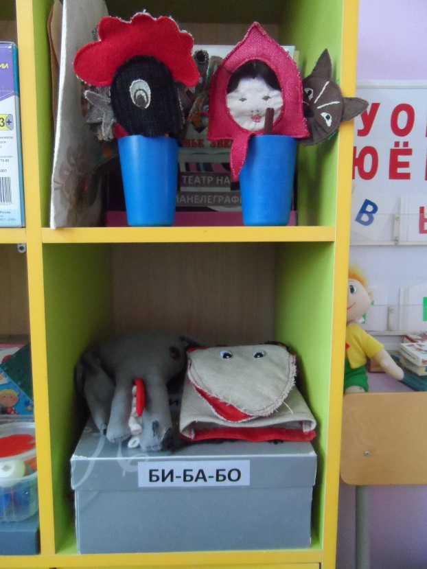
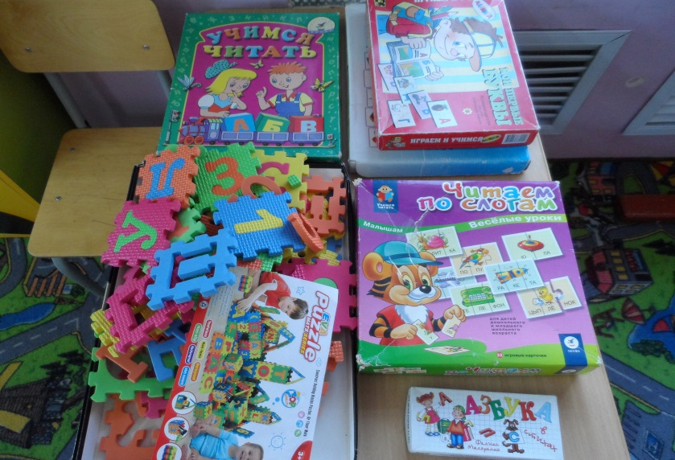
РЕЧЕВОЕ РАЗВИТИЕ
Библиотечка, театральный уголок, речевые игры

Slide 14
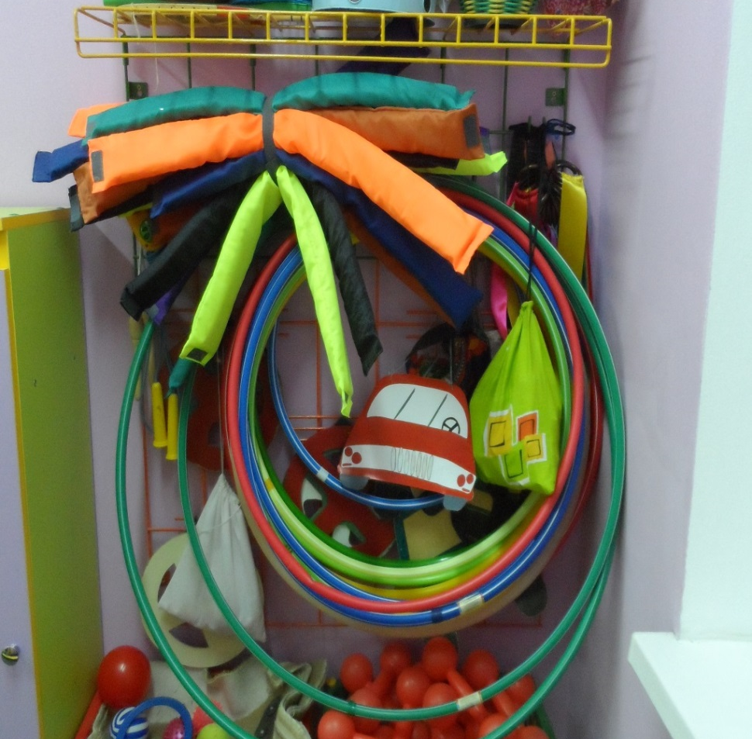
ФИЗИЧЕСКОЕ РАЗВИТИЕ
Центр физической активности

Slide 15

Спасибо за внимание!

